Slide 1
Bimtek Pelaksana Program
Kegiatan Madrasah
Tata Kelola Penggunaan Dana dan Alur Pertanggungjawaban (LPJ)
Narasumber: H. Miftakhuddin, S.Ag. MA.
(Kepala Tata Usaha)

Slide 2






Fokus Tanggung Jawab Pelaksana
Waka & Panitia
Kepala Lab & Perpus
Pembina UKS
Bertanggung jawab atas perencanaan, pelaksanaan teknis, dan kesuksesan seluruh rangkaian acara kepanitiaan di Madrasah.
Mengelola program kesehatan lingkungan madrasah, ketersediaan obat, serta pembinaan kesehatan siswa secara berkesinambungan.
Fokus pada pengadaan, pemeliharaan, dan peningkatan fasilitas literasi serta praktikum untuk menunjang kegiatan KBM.

Slide 3

Sumber Pembiayaan Madrasah
Dua sumber utama dalam mendukung pelaksanaan program kegiatan:
Dana DIPA (APBN): Anggaran resmi pemerintah. Pengajuannya harus terencana dalam RKAKL dan menuntut kepatuhan administratif tinggi.
Dana Komite: Partisipasi masyarakat/wali murid. Penggunaannya difokuskan pada peningkatan mutu layanan yang tidak tercover DIPA.
Prinsip Penggunaan: Efektif, efisien, transparan, dan dapat dipertanggungjawabkan baik secara fisik maupun administratif.

Slide 4
Alur Pengajuan & Verifikasi
Mekanisme tertib administrasi dari pengajuan proposal hingga persetujuan akhir sebelum kegiatan dilaksanakan.

Slide 5
Mekanisme Verifikasi Pencairan Dana
2. PTSP / Kepala TU
4. Kepala Madrasah
Verifikasi dokumen administratif. Pengecekan kelengkapan syarat dan kesesuaian format.
Approval akhir. Menyetujui pencairan dana setelah lolos verifikasi berjenjang.
1. Panitia / Pelaksana
3. Bendahara
Menyusun RAB dan Proposal. Memastikan rencana sesuai juknis dan standar biaya masukan.
Verifikasi ketersediaan pagu dana, kebenaran perhitungan matematis RAB, dan akun pajak.

Slide 6
Batas Penyerahan LPJ
Kedisiplinan Laporan Pertanggungjawaban
7
Panitia wajib merampungkan Laporan Pertanggungjawaban (LPJ) maksimal 7 hari setelah kegiatan selesai dilaksanakan.
Keterlambatan penyerahan LPJ akan berdampak pada catatan kinerja panitia dan dapat menghambat proses pencairan kegiatan selanjutnya.
Hari Kerja

Slide 7
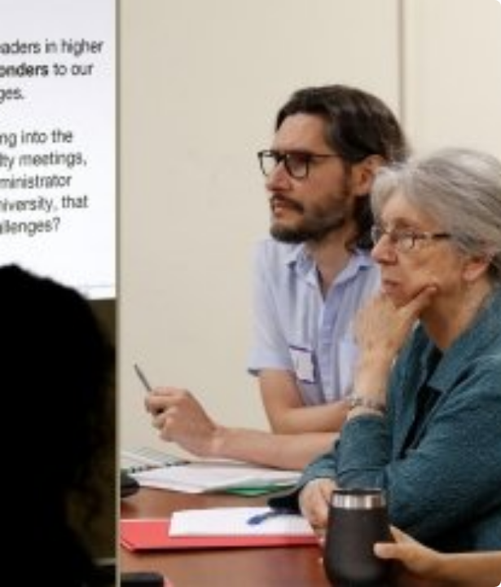
Kunci Sukses Pelaksanaan
Perencanaan Matang
RAB dan kegiatan harus selaras. Kesalahan spesifikasi berpotensi menghambat verifikasi Bendahara.
Tertib Bukti Fisik
Kumpulkan kuitansi, nota, foto kegiatan, dan daftar hadir secara real-time saat acara berlangsung untuk mempermudah LPJ.

Slide 8
Esensi Akuntabilitas
Tertib administrasi bukanlah sekadar kumpulan kertas pelaporan, melainkan wujud nyata integritas dan amanah kita terhadap kemajuan pendidikan madrasah.
"
H. Miftakhuddin, S.Ag. MA.
"

Slide 9
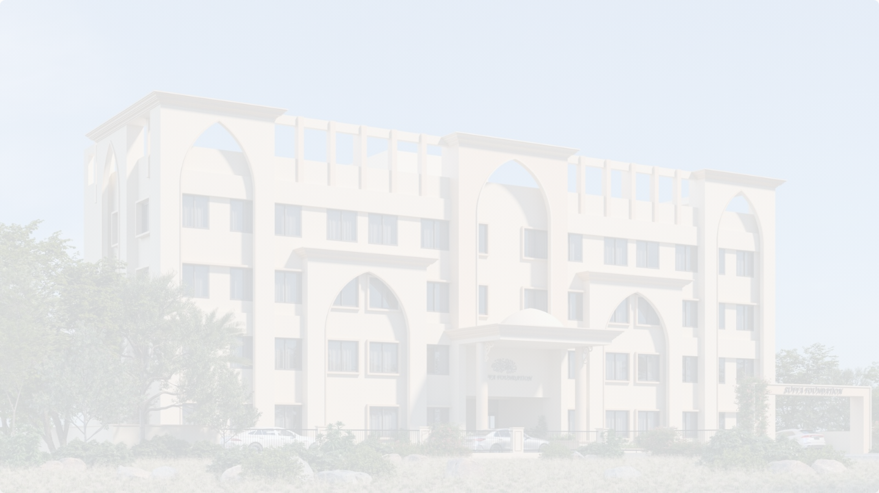

Madrasah Hebat Bermartabat
Sinergi seluruh pelaksana program memastikan madrasah terus memberikan pelayanan pendidikan terbaik yang transparan dan akuntabel.

Slide 10
Sesi Diskusi & Tanya Jawab
Terima kasih atas perhatian Bapak/Ibu sekalian.

Slide 11
